Slide 1
Внеклассное мероприятие по физике на тему:
«Будем знакомы – физика!»
7-9 классов
учитель математики и физики
Бартенева Т.А.

Slide 2
Цель мероприятия: активизация познавательной деятельности, воспитание всесторонне развитой личности, развитие внимания, мышления, мотивации учебной деятельности, умений сравнивать, находить оптимальные решения.

Slide 3
Физика нужна в каждом деле нам всегда, и в ученье, и в работе помогает нам она, космонавтам, морякам, бизнесменам, поварам всем подряд без исключения, физика нужна.

Slide 4
ФИЗИКА – ТЕХНИЧЕСКОЕ ДОСТИЖЕНИЕ В ОСВОЕНИЕ КОСМИЧЕСКОГО ПРОСТРАНСТВА.

Slide 8
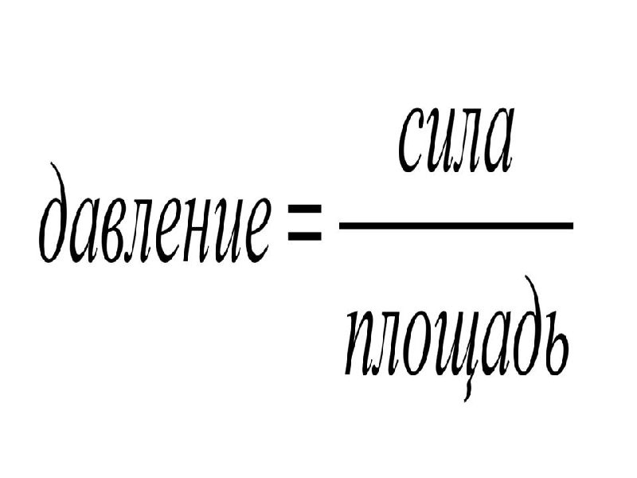

Slide 9
1 конкурс «Весёлые загадки»

Slide 10
ответы
1. Радуга.
2. Тень.
3. Лёд.
4. Барометр.
5. Весы.
6. Ракета.
7. Луна.
8. Месяц.
9. Компас
10. Скорость

Slide 11
2 конкурс «Приплюсуем – вычтем»
Слово, которое нужно угадать, есть физическое понятие. По заданию оно является или частью какого либо слова или его дополнением. Другими словами дается слово, к нему прибавляется или вычитается одна буква, а в результате получается загаданное понятие.

Slide 12
Задание 2 конкурс
1. Алиса – А =
2. Топка + И =
3. Динар + А =
4. Ряд + О =
5. Алмаз + П =
6. Блок +А =
7. Лапа + М =
8. Кузов – З =
9. Лом – Л =
10. Пара – А =
1. Сила
2. Оптика
3. Радиан
4. Ядро
5. Плазма
6. Колба
7. Лампа
8. Звук
9. Ом
10. Пар

Slide 13
3 конкурс «Составляйка?"
Задание: из букв слова "Динамометр" необходимо составить слова.

Slide 14
ответ
Например:
Дина, метр, тема, родина, дан, тир, рот, тина, дом, ром, мор, мода, Рома, т др.

Slide 15
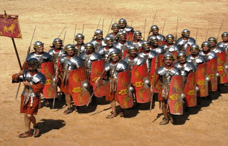
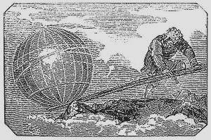
Отгадай фамилию ученого.
Он один из первых ученых, работавших на войне, и первая жертва войны среди людей науки
Именно ему принадлежат слова “Дайте мне точку опоры, и я переверну весь мир!”
(Архимед)

Slide 17
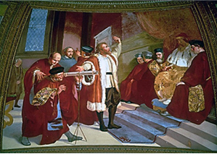
Он открыл 4 спутника у Юпитера и фазы Венеры.
(Галилео Галилей)

Slide 20
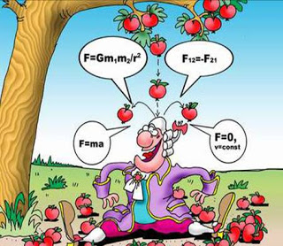
В родовом поместье Вулдсторпе росла в саду яблоня, плоды которой прославились на весь мир.
(Исаак Ньютон)

Slide 22
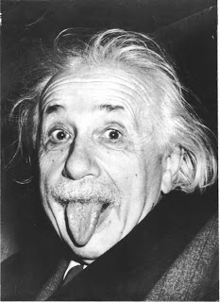
А это самое смешное фото ученого
(Альберт Эйнштейн)

Slide 25
СПАСИБО ЗА ВНИМАНИЕ!

